Slide 1
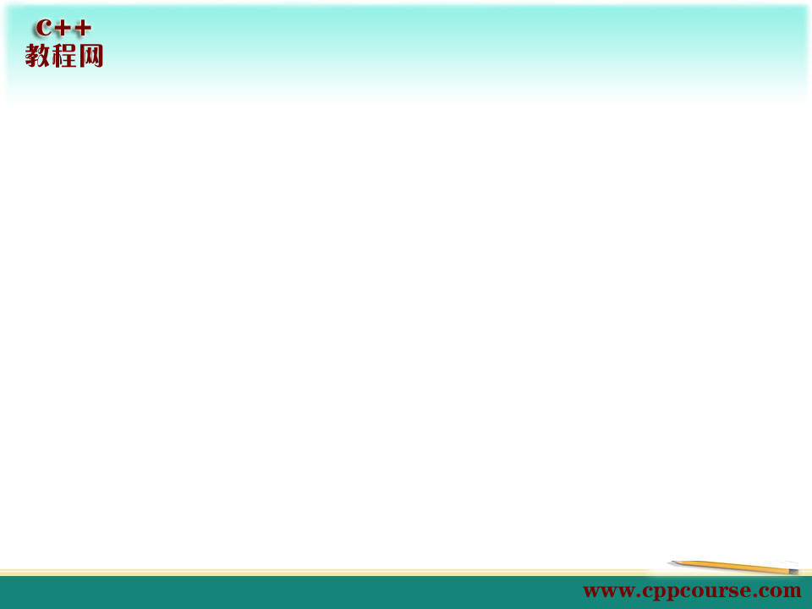
虚函数与多态
第三十五章

Slide 2
本章目标
纯虚函数
抽象类
多态

Slide 3
纯虚函数
虚函数是实现多态性的前提
  需要在基类中定义共同的接口
  接口要定义为虚函数
如果基类的接口没办法实现怎么办？
  如形状类Shape
解决方法
  将这些接口定义为纯虚函数

Slide 4
纯虚函数
在基类中不能给出有意义的虚函数定义，这时可以把它说明成纯虚函数，把它的定义留给派生类来做
定义纯虚函数：
class 类名{
virtual 返回值类型 函数名(参数表) = 0；
};
纯虚函数不需要实现

Slide 5
抽象类
作用
  抽象类为抽象和设计的目的而声明，将有关的数据和行为组织在一个继承层次结构中，保证派生类具有要求的行为。
  对于暂时无法实现的函数，可以声明为纯虚函数，留给派生类去实现。
注意
  抽象类只能作为基类来使用。
  不能声明抽象类的对象。
  构造函数不能是虚函数，析构函数可以是虚函数。

Slide 6
抽象类
抽象类不能用于直接创建对象实例，可以声明抽象类的指针和引用
可使用指向抽象类的指针支持运行时多态性
派生类中必须实现基类中的纯虚函数，否则它仍将被看作一个抽象类

Slide 7
多态优点
多态性有助于更好地对程序进行抽象
  控制模块能专注于一般性问题的处理
  具体的操作交给具体的对象去做
多态性有助于提高程序的可扩展性
  可以把控制模块与被操作的对象分开
  可以添加已定义类的新对象，并能管理该对象
  可以添加新类（已有类的派生类）的新对象，并能管理该对象

Slide 8
虚析构函数
析构函数可以声明为虚函数
  delete 基类指针;
  程序会根据基类指针指向的对象的类型确定要调用的析构函数
  基类的析构函数为虚函数，所有派生类的析构函数都是虚函数
构造函数不得是虚函数
如果要操作具有继承关系的类的动态对象，最好使用虚析构函数。特别是在析构函数需要完成一些有意义的操作——比如释放内存时
析构函数还可以是纯虚的。

Slide 9
总结
纯虚函数
抽象类
多态

